Slide 1
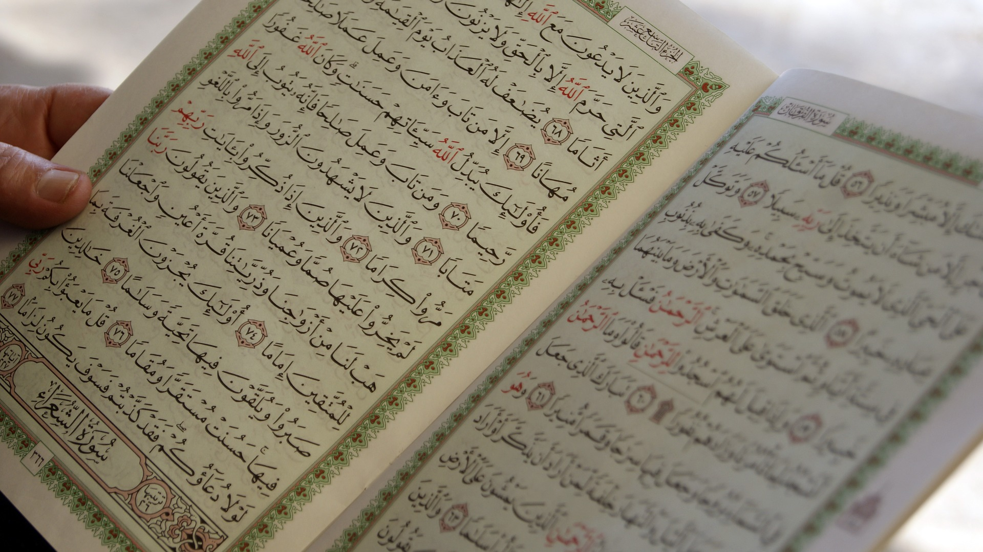
La storia
Dalla Rivelazione alla caduta dell’impero ottomano.
Le grandi tappe della storia musulmana.

Slide 2
Il profeta Muḥāmmad (622-632)
I califfi benguidati/rashīdūn (632-661)
I califfi omayyadi a Damasco (661-750)
I califfi abbasidi a Baghdad (750-1258)
L’epoca postabbaside: diffusione di dinastie locali
L’epoca selgiuchide (turchi, XI-XIII secolo)
L’epoca mongola (1258-1517)
Le grandi epoche della storia islamica
Notes:
Silverstein cap. 1
(Dupont). Cautela nel trattare il mondo musulmano come fissato nel tempo e nello spazio, come la successione di un periodo di apogeo (viii-xiii secc.) e uno di crisi; nello spazio, perché si rischia di non considerare con il dovuto riguardo i milioni di musulmani che vivono fuori dal mondo arabo (Cina, Russia, Europa, America)
2

Slide 3

Il periodo dal 600 all’800
Alla morte del Profeta (632) la comunità si trovò nell’incertezza poiché nessuna indicazione era venuta da Muhammad o da Dio sulla successione.
Nasce l’istituzione del califfato. Il califfo è il vicario del profeta come guida della comunità. La Profezia si conclude con la morte di Muhammad.
I califfi Rashīdūn (Benguidati, خلافة ﺍﻟﺮﺍﺷﺪﻭﻥ‎ Khilāfat al-Rāshidūn) governano la comunità dalla città di Medina.
Abū Bakr (632-634)
‘Umar (634-644)
‘Uthmān (644-656)
‘Alī (656-661)

Slide 4
Abū Bakr: guerre della ridda (ribellione) per riconquistare all’Islam e alla soggezione politica le tribù ribelli dell’Arabia.
‘Umar: Le futūḥāt (conquiste) che dalle prime razzie per la sopravvivenza portarono l’Islam a conquistare un impero.
‘Uthmān: la redazione del Corano.
‘Alī: la prima fitna (scissione, separazione) della comunità (umma). Lotta fra coloro che poi saranno designati Sunniti e Sciiti. Uccisione di ‘Alī
Fine dell’epoca dei Benguidati.

Slide 5
La dinastia degli Umayyadi (661-750)
Dalla vittoria militare di Muʿāwiya (governatore della Siria) su ‘Ali ha inizio la prima dinastia musulmana (principio dinastico per la successione).
Spostamento della capitale nella ricca e antica Damasco.
Il figlio di Mu‘āwiya, Yazīd (680-683) si macchia della vergognosa uccisione del nipote del profeta, Ḥusayn, grande martire e terzo imām per gli Sciiti (battaglia di Karbalā’, in Iraq). Seconda fitna per la storia dell’Islam.
Apice della dinastia con ‘Abd al-Malik (692-705), che fu promotore di grandi riforme e di una prima organizzazione della struttura imperiale dei vasti possedimenti (conio di monete umayyadi, arabo come lingua unica per l’amministrazione; costruzione della Cupola della Roccia a Gerusalemme).

Slide 6
Il periodo dal 800 al 1100
Dalla vittoria militare di Mu‘āwiya (governatore della Siria) su ‘Alī (661) ha inizio la prima dinastia musulmana (principio dinastico per la successione).
Spostamento della capitale nella ricca e antica Damasco.
Il figlio di Muʿāwiya, Yazīd (680-683) si macchia della vergognosa uccisione del nipote del profeta, Ḥusayn, grande martire e terzo imam per gli Sciiti (battaglia di Karbalā’, in Iraq). Seconda fitna per la storia dell’Islam.
Apice della dinastia con ‘Abd al-Malik (692-705), che fu promotore di grandi riforme e di una prima organizzazione della struttura imperiale dei vasti possedimenti (conio di monete umayyadi, arabo come lingua unica per l’amministrazione; costruzione della Cupola della Roccia a Gerusalemme).

Slide 7
La dinastia degli Abbasidi (750-1258)
Il primo periodo si conclude con la rivolta delle regioni dell’est e degli sciiti in particolare, che porterà al potere una seconda dinastia musulmana, gli Abbasidi (750-1258).
Costoro sposteranno la sede del califfato a est, fondando una nuova capitale, Baghdād.
Con loro il potere imperiale si rafforza, i confini dell’impero raggiungono l’apice e la civiltà islamica si può dire ormai ben definita.
Il califfato di Hārūn al-Rashīd (il califfo delle «Mille e una notte», 786-809) segna il punto più alto della dinastia e della storia dell’islam califfale.

Slide 8
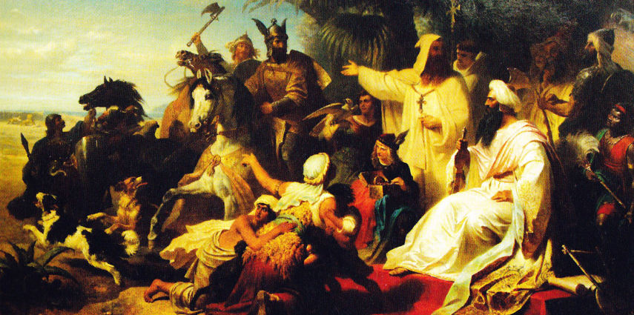
Carlo Magno, il grande condottiero franco che con la fondazione del Sacro Romano Impero unificò un’Europa non più solo romano-mediterranea ma anche continentale e cristiana, tra il 797 e l'807 ebbe molteplici rapporti con il califfo musulmano Hārūn al-Rashīd, quinto califfo della dinastia abbaside, attraverso missioni diplomatiche e scambio di ricchi doni.
Hārūn al-Rashīd e Carlo Magno
(Julius Köchert, 1864)

Slide 9
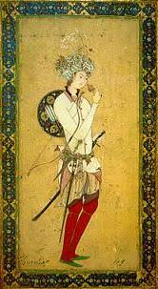
Se l’impero degli Umayyadi fu un impero sostanzialmente arabo, quello degli Abbasidi è un impero cosmopolita.
Età dell’oro della storia islamica.
Rivoluzione della carta e aumento del livello di alfabetizzazione, fioritura culturale, viaggi e commerci.
Scienze, arte, filosofia si svilupparono nelle grandi città dell’impero.

Slide 10
L’inizio della lunga decadenza degli Abbasidi
I secc.XI-XIII
Molte le motivazioni della decadenza e della fine della dinastia abbaside.
In primo luogo una strisciante diatriba con gli ‘ulamā’ il cui potere religioso confliggeva sempre più apertamente con quello dei califfi (IX secolo).
Già alla metà del X secolo i califfi avevano un potere reale solo nella zona dell’Iraq.
La difficoltà maggiore della dinastia fu tenere uniti i domini sempre più vasti, nei quali cominciarono a svilupparsi dinastie locali, ufficialmente soggette al potere centrale califfale, ma di fatto sempre più potenti e autonome (secc. IX e X).
A Cordova in Spagna e al Cairo in Egitto vennero addirittura proclamati due califfati concorrenti, rispettivamente con gli Omayyadi di Spagna e con i Fatimidi d’Egitto (X secolo).
Questi ultimi proclamavano uno Sciismo ismailita (sette imam) e insieme alla contemporanea ascesa dei Buyidi a Baghdad, anch’essi sciiti ma duodecimani (dodici imam), fecero sì che il X secolo fosse definito «il secolo dello Sciismo»).
Notes:
p. 30 Silverstein

Slide 12
All’interno, la dinastia fu indebolita dal conflitto continuo con il crescente potere sia degli ‘ulamā’ che degli schiavi-soldato turchi (mamlūk o ghulām), che dall’inizio del IX secolo gli Abbasidi cominciarono a reclutare e che divennero sempre più irrequieti finendo per uccidere il califfo al-Mutawakkil (861) e i suoi tre successori).
Infine, l’elemento che minò dall’interno definitivamente il potere della dinastia fu l’infiltrarsi a corte dei Buyidi (o Buwayidi), una famiglia di orientamento sciita, proveniente dall’Iran settentrionale, che acquisì gradualmente ma inesorabilmente un sempre maggiore potere a corte e spodestò i vari califfi, sempre più indeboliti, dalla concreta gestione del potere, lasciando loro solo la carica spirituale e simbolica (945-1055).
Si comincia a distinguere tra la carica di califfo e quella di sultano, che indicava la carica di governatore autonomo, ancorché soggetto al califfo abbaside.
Notes:
Il termine, usato per la prima volta come titolo ufficiale nell’875 d.C., quando il califfo al-Mu‛tamid lo conferì al proprio fratello al-Muwaffaq, suo coreggente, venne via via a indicare la carica di governatore autonomo, subordinata però alla figura del califfo. Tuttavia, già in epoca abbaside l’autorità califfale aveva perduto la sua universalità e l’appellativo di sulṭān fu attribuito ai sovrani Gasnavidi (sec. 10°-12°) e in seguito a quelli Selgiuchidi. S. si chiamarono in testi letterari (non nelle monete) il Saladino (➔ Ṣalāḥ ad-Dīn), fondatore della dinastia ayyubita, e molti dei suoi successori, ufficialmente solo malik/">malik «re». S. fu il titolo, tra gli altri, dei sovrani mamelucchi di Egitto (sec. 13°-16°) e dei principi di molte fra le dinastie indipendenti dell’Africa settentrionale, dai Merinidi ai Filālī del Marocco (il re del Marocco vi rinunciò nel 1957). S. infine, nella sua accezione più famosa, fu il titolo del sovrano ottomano, a partire forse già da Orkhān o Bāyazīd I, certo da Maometto II e portato fino all’abolizione del sultanato (1922).
Oggi si chiamano s. i capi di alcuni Stati musulmani, fra cui l’Oman e il Brunei.

Slide 13
Il periodo dal 1100 al 1500
Le grandi migrazioni delle tribù turche che dall’Asia centrale si spostavano in massa verso occidente sanciscono l’inizio di una nuova era per la storia musulmana.
I Selgiuchidi migrarono dalle loro terre intorno al mar Caspio e si diressero verso la Persia , costituendo una dinastia che pur divisa in vari rami governò un impero vastissimo, di religione musulmana e di etnia turca.
I turchi selgiuchidi sconfissero i bizantini a Manzikert (1071) e in circa vent’anni conquistarono pressocché tutta l’Anatolia, la Siria e la Palestina.
Furono i Selgiuchidi a combattere i Crociati.

Slide 14
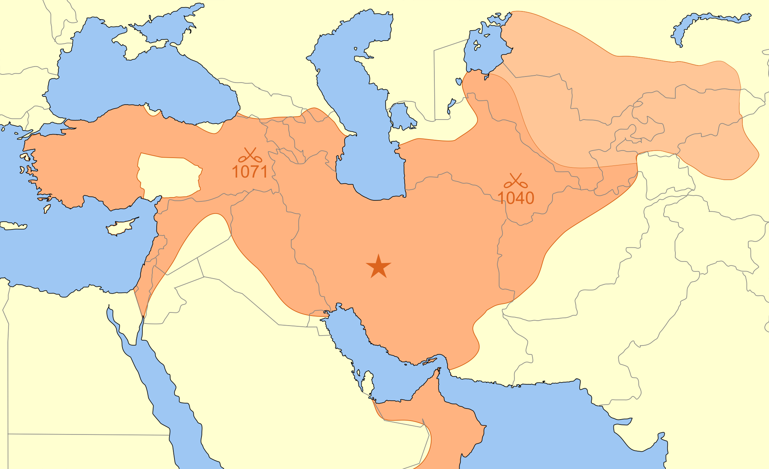
L’impero turco selgiuchide all’apice della sua espansione (1092)

Slide 15
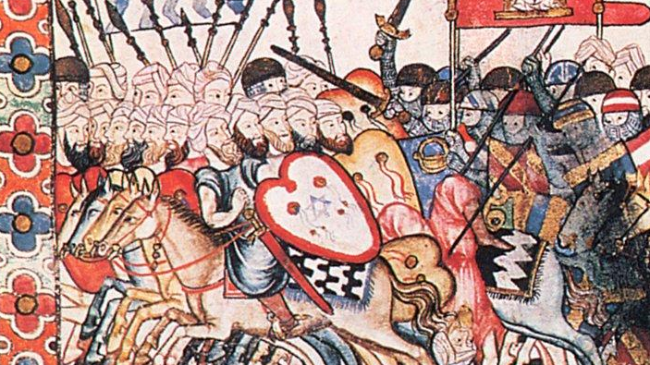
La rimonta della Cristianità
Sicilia: musulmana dal X secolo, la Sicilia viene riconquistata alla Cristianità dai Normanni fra il 1061 e il 1091.
Andalusia: Dopo la parentesi della dinastia berbera degli Almoravidi (provenienti dal Marocco, chiamati in soccorso dai sovrani musulmani di Andalusia, che governarono dal 1086 fino al 1147, poi sostituiti dagli Almohadi), la Reconquista in Andalusia si concluse con il 1492 quando Isabella d’Aragona e Ferdinando di Castiglia conquistarono l’ultima roccaforte islamica, Granada.
Fine di un’epoca di lotte che conclude 7 secoli di grande splendore. La «cattolicissima» Spagna ritorna alla Cristianità. Espulsione degli Ebrei e dei Musulmani.

Slide 16
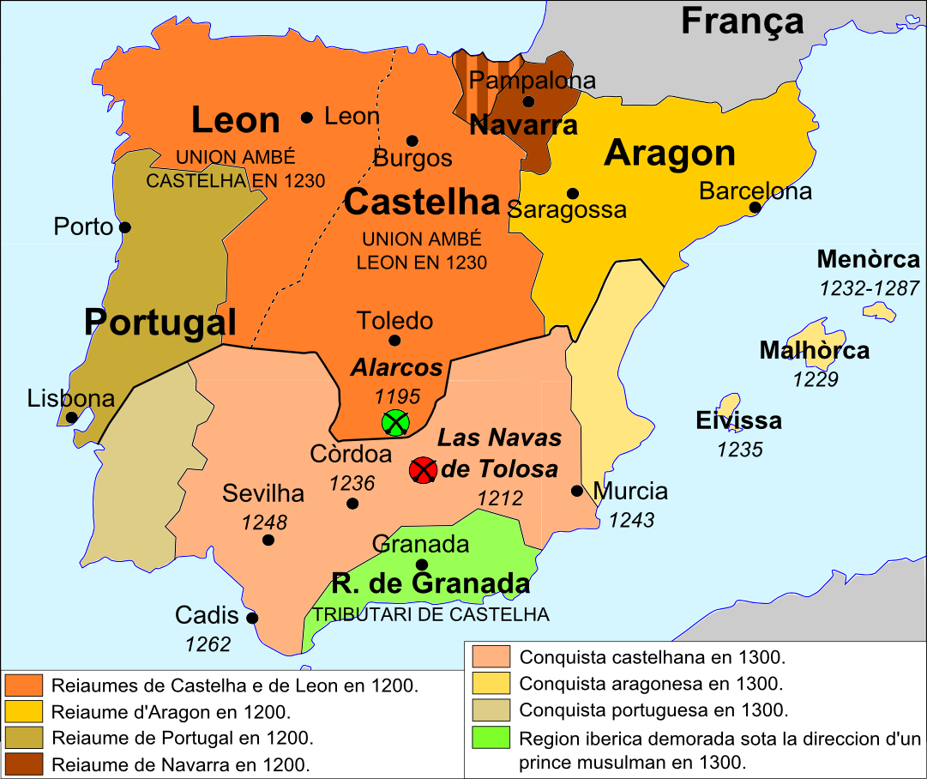
La pensiola iberica all’epoca della Reconquista

Slide 17
Le Crociate
Hanno inizio nel 1095 con il proclama di papa Urbano II e si concludono nel 1270.
Sono spedizioni armate di cavalieri cristiani, che si dirigono verso il Vicino Oriente e la Città Santa per liberarli dagl iinfedeli.
Si scontrano con i governatori di quell’area dell’impero islamico, la dinastia dei Selgiuchidi, in quel periodo al massimo dello splendore.
A questa importante dinastia appartenevano condottieri quali Norandino (Nur al-Din) e per essa combatteva il mitico curdo Saladino (Salah-al-din), che pose fine alla dinastia dei Fatimidi in Egitto e Siria inaugurando un’altra dinastia, quella degli Ayyubidi, ma soprattutto strappò Gerusalemme definitivamente ai Crociati nel 1187 (battaglia di Hattin).
Più tardi i Mamelucchi, schiavi-soldati degli Ayyubidi, impadronitisi del potere in Egitto, scacciano gli ultimi crociati dalla Palestina (1291).

Slide 18
Le conquiste mongole
Nel contesto di queste migrazioni epocali di popolazioni turche provenienti dall’est che entravano all’interno della dar al-islam stanziandosi e islamizzandosi, si inserisce la conquista mongola che chiude quest’epoca.
I Mongoli discendenti di Gengis Khan arrivano in Iran e Iraq alla metà del XIII secolo e devastano, distruggono e uccidono lascian odietro di sé una scia di terrore.
Sacco di Baghdad (1258) che mette fine al califfato abbaside (ormai ridotto a un potere solo simbolico e religioso).
La loro terribile avanzata viene fermata solo dai Mamelucchi nel 1260 nella battaglia di ‘Ayn Jalut (la dinastia mamelucca durerà dal 1250 al 1517 e sarà una delle più fiorenti del mondo arabo).
La pax mongolica: l’epoca mongola, nonostane le devastazioni, risultò una fase di splendore per la storia dell’Islam.

Slide 19
Il periodo dal 1500 ad oggi
Dalla storia dell’Islam si passa ad una storia mondiale in seno alla quale l’Islam ha un suo ruolo.
La storia dell’Islam diventa la storia di tre grandi imperi sovranazionali:
Ottomani (1300-1922) – Mediterraneo
Safavidi (1501-1722) – Persia
Moghul (1526-1858) - subcontinente indiano

Slide 20
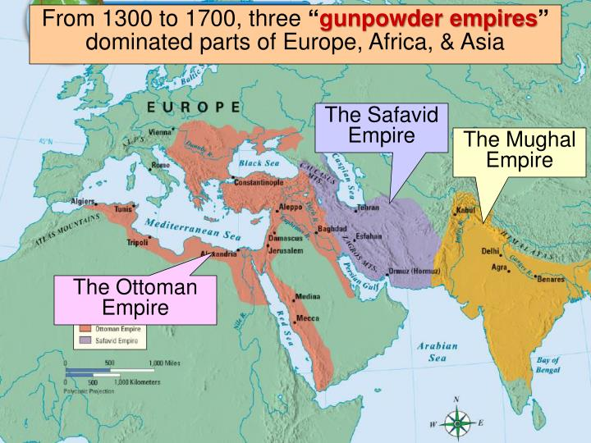
I tre imperi della polvere da sparo

Slide 21
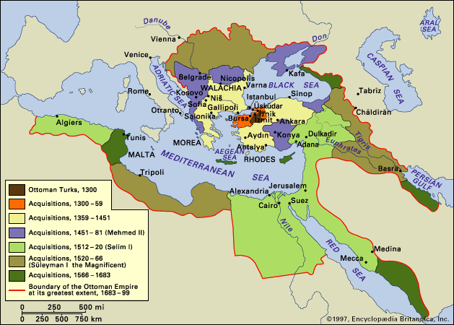
L’ultimo impero islamico: l’impero ottomano (1300-1922)
Dal loro piccolo principato dell’Anatolia nord-occidentale giungono alla conquista di Costantinopoli (Istanbul) nel 1453 con Mehmet II.
Sottraggono ai Mamelucchi Gerusalemme, Mecca e Medina nel 1517.
Si proclamano califfi.
Nel 1529 assediano la città di Vienna e poi nel 1683 ci riprovano, ma invano.

Slide 22
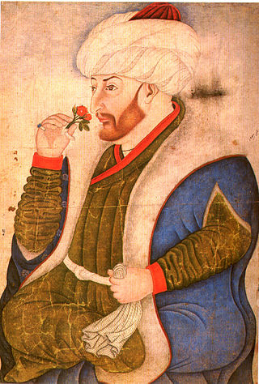
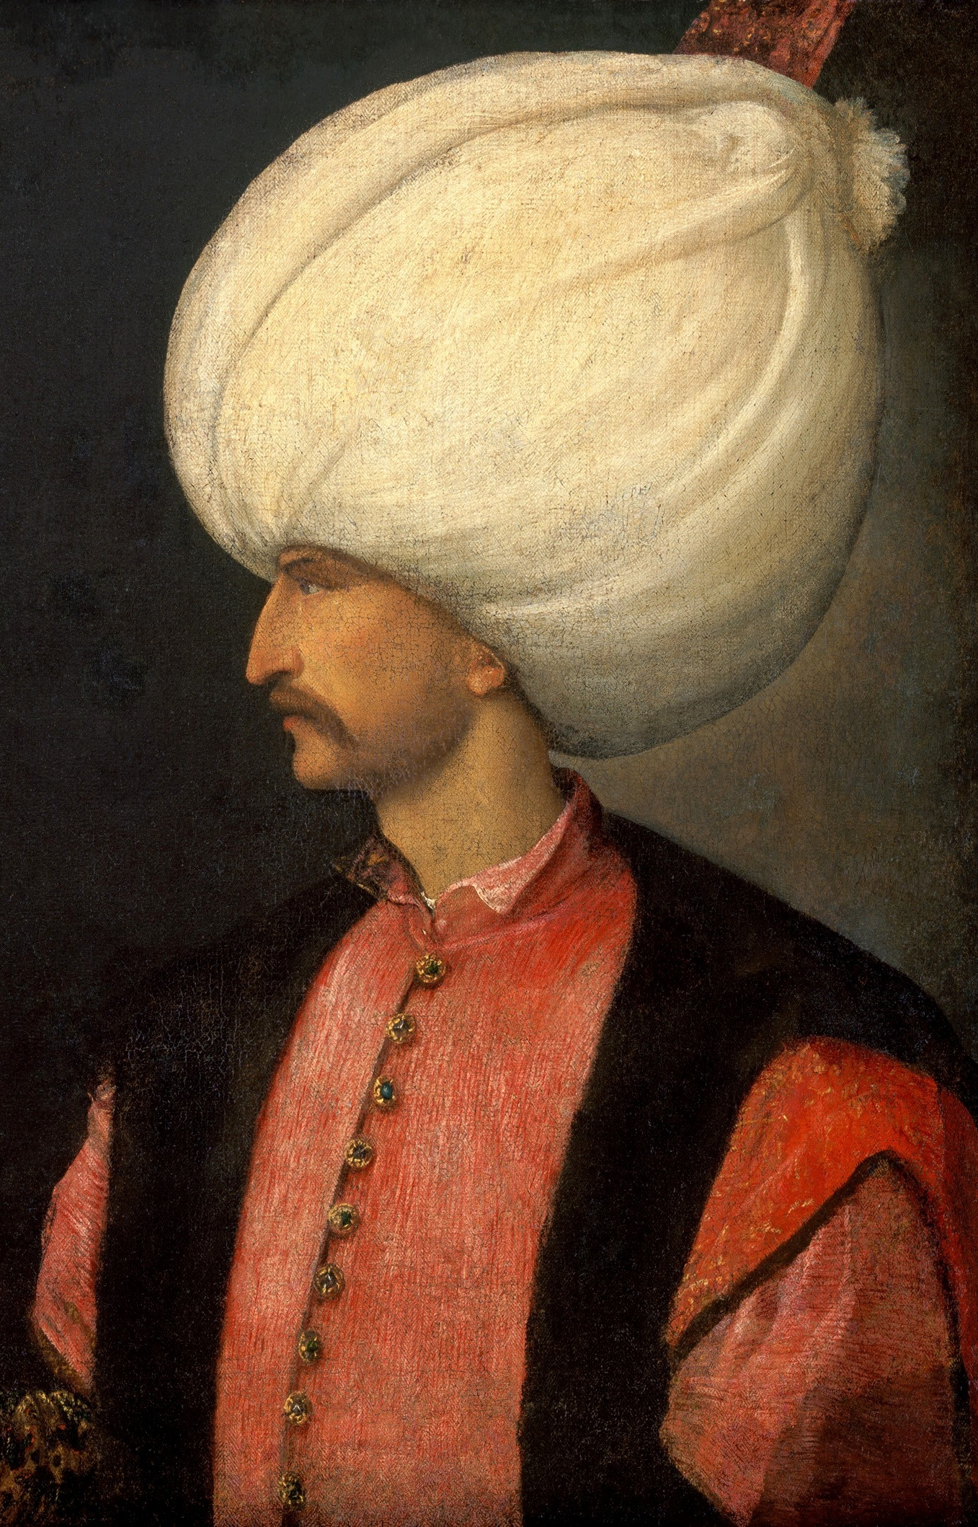
L’apogeo
Da Mehmet II il Conquistatore
(1451-1481) a
Sulayman il Legislatore
(1520-1566)
Il regno del sultano Sulayman (1520-1566), noto in Occidente come Solimano il Magnifico, segna l’apogeo dell’impero ottomano: cosmopolita, ricchissimo, multireligioso.

